Slide 1
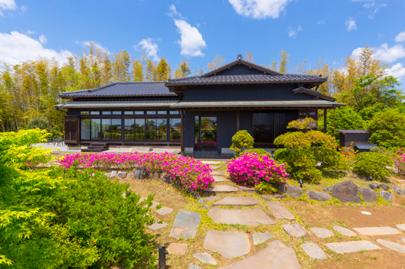
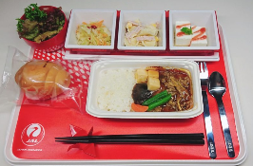
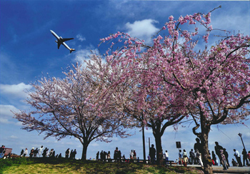
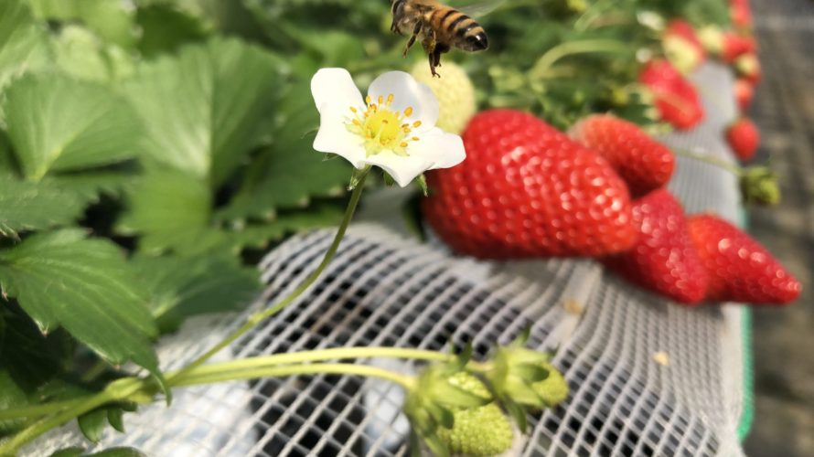
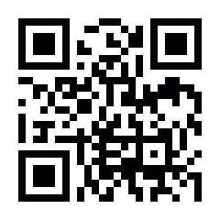
コース番号：1402
成田
『JAL機内食』昼食 と
いちご狩り
【menu】メインディッシュ 本日の副菜３品
ミニサラダ１品 バターロール ソフトドリンク
古民家風レストラン 「DINING PORT 御料鶴
JAL機内食でフライト 気分
大迫力の飛行機ビューポイント！
行ってきまーす！
さくらの山公園
出発日 3月28日（木）
4月11日（木）
9,000円
（お一人様）
画像は全てイメージ
■行程■
つくば観光車庫（7時30分発）・つくば駅（7時50分発）・土浦駅（8時20分発）・ひたち野うしく駅（8時50分発）＝＝成田山新勝寺（参拝）＝＝さくらの山公園（見学＝＝御料鶴（昼食）＝＝いちご狩り（園内30分食べ放題）＝＝各地帰着（16時40分～18時頃）
甘いいちごが30分
食べ放題！
高設栽培だから体がラク♪
■最少催行人員 25様 ■昼食 あり ■添乗員 同行
＊上記乗車ルート・出発時間は予定です。変更になる場合がございますので、最終日程表でご確認ください
＊天候、現地事情により、行程順序が変更になる場合があります
お問 合せ
つばさ観光株式会社
〒300-2631つくば市沼崎4122
営業時間 : 9:00-18:00 土日祝休み
https://tsubasa.e-tsukuba.jp
e-mail: tsubasa@e-tsukuba.jp
一般貸切旅客自動車運送事業
（関自旅1第902号）
特定旅客自動車運送事業
茨城県知事登録第2種旅行業（第２-695号）
総合旅行業務取扱管理者 石川 治
029-847-0527

